Slide 1
前端工程設計 與開發
楊信致/林彥廷/周宇天

Slide 2
資工系網

Slide 3
網站架構
首頁
公告事項
系所介紹
課程資訊
研究概況
系學會
師資陣容
實驗室
規章辦法
大學部
碩士班
博士班

Slide 4
Grid system

Slide 5
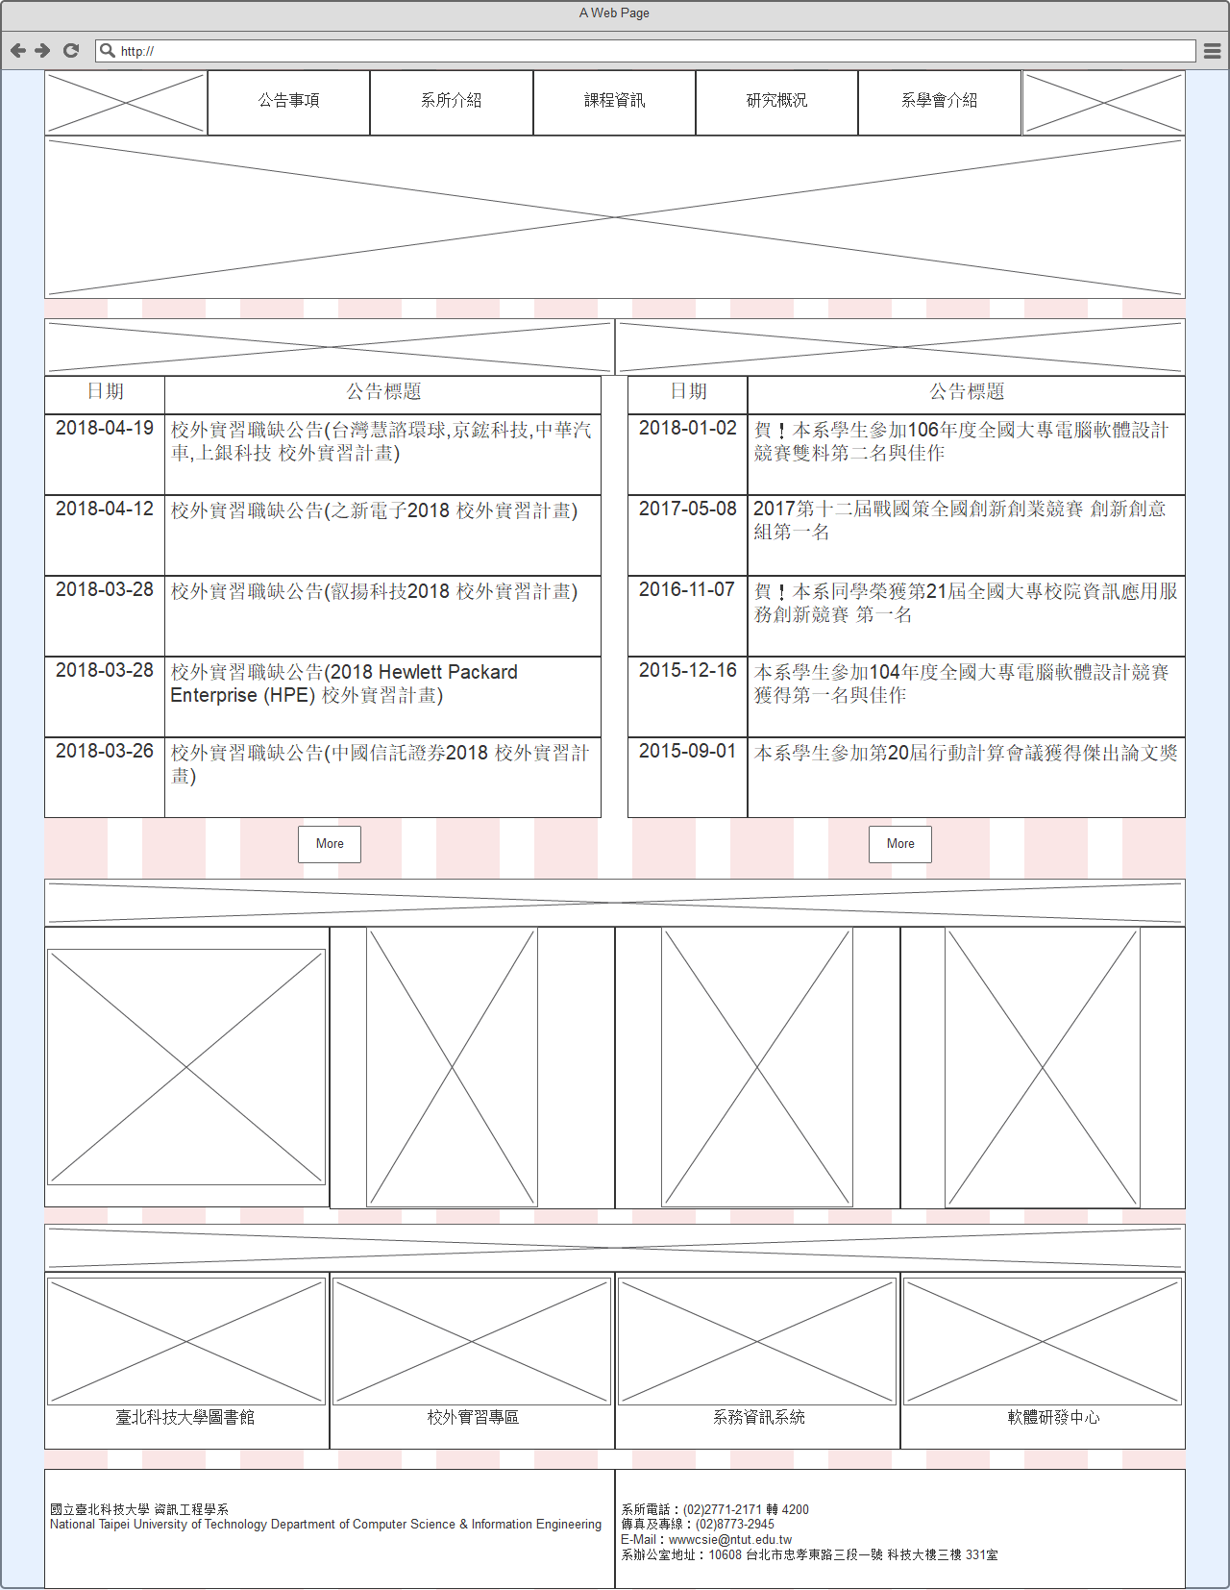
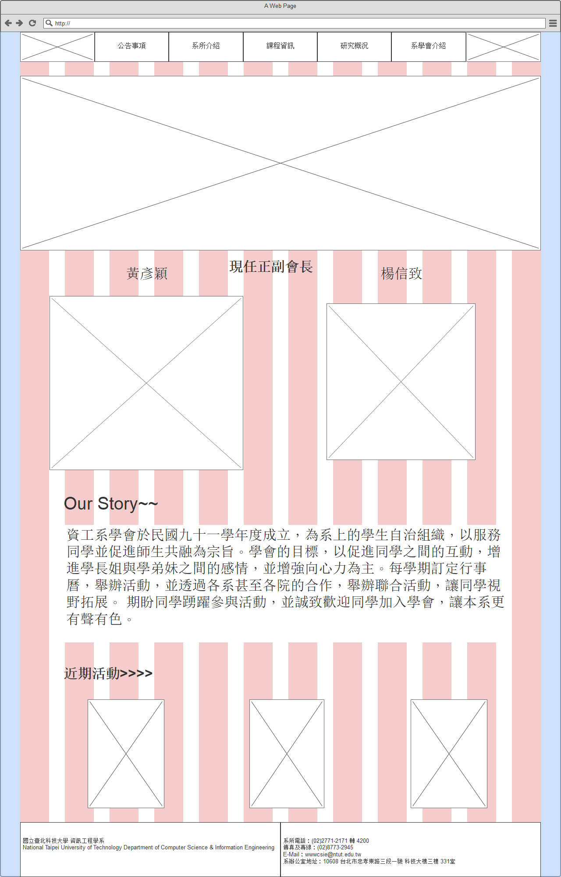
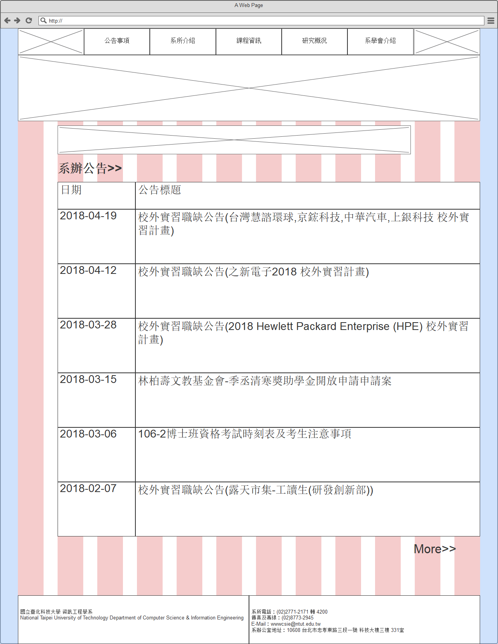
Grid system

Slide 6
wireframe

Slide 7
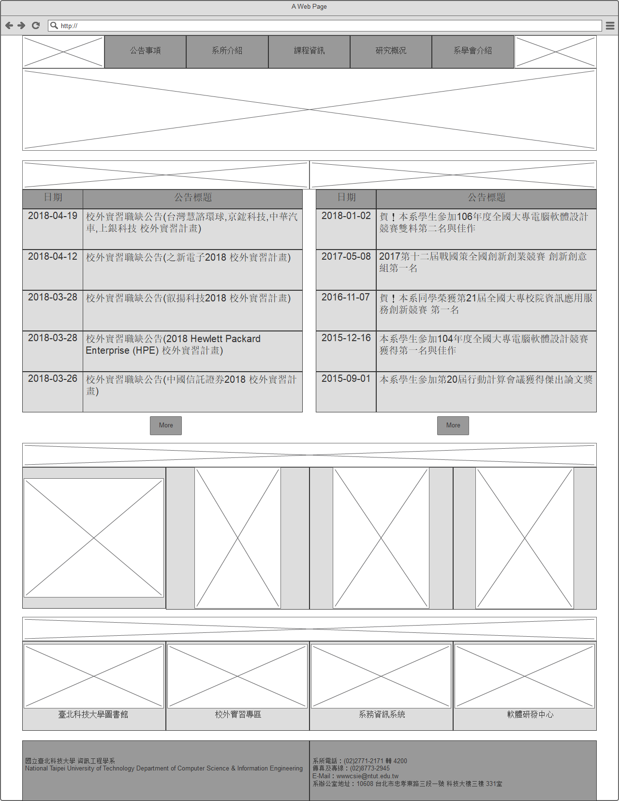
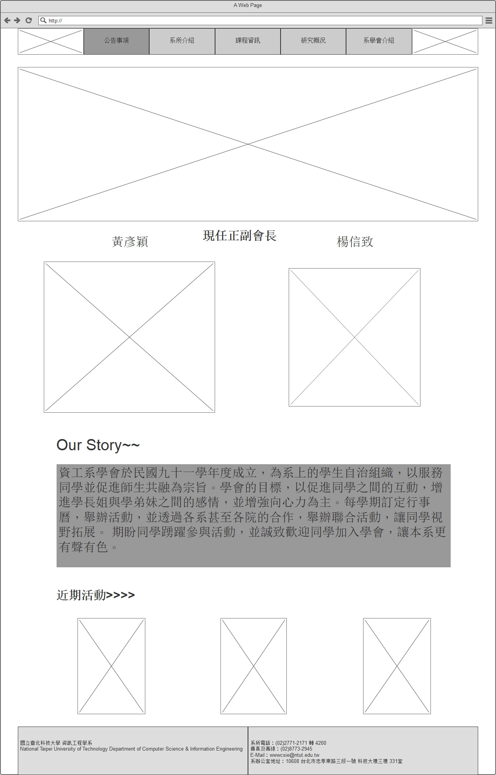
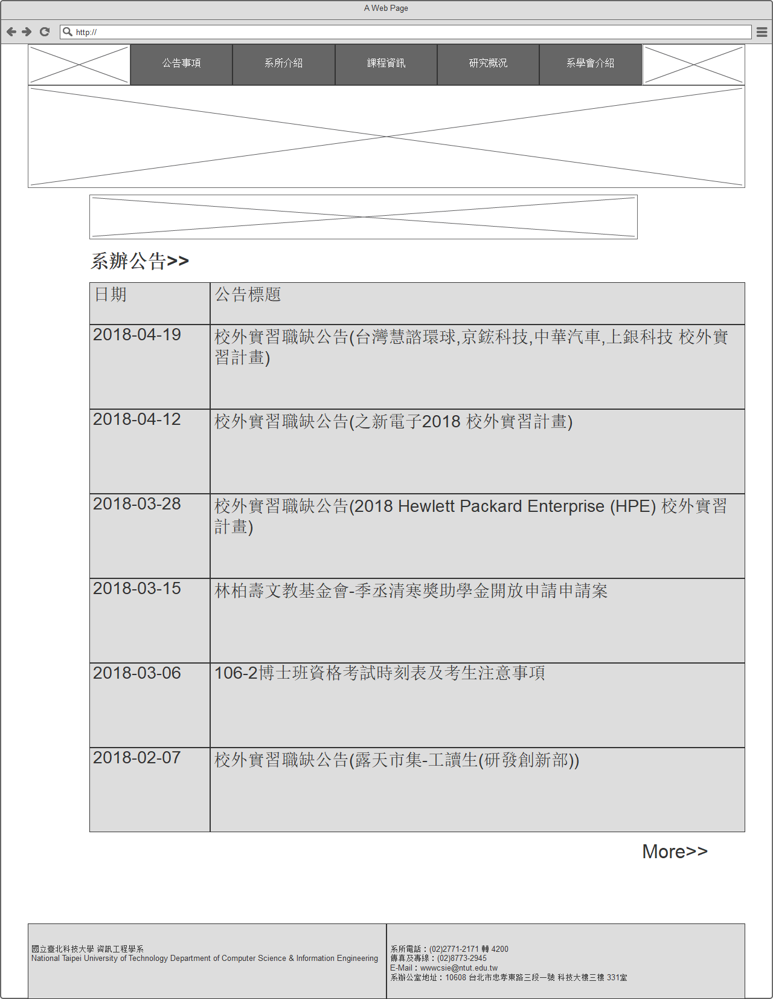
Wireframe

Slide 8
vision

Slide 9
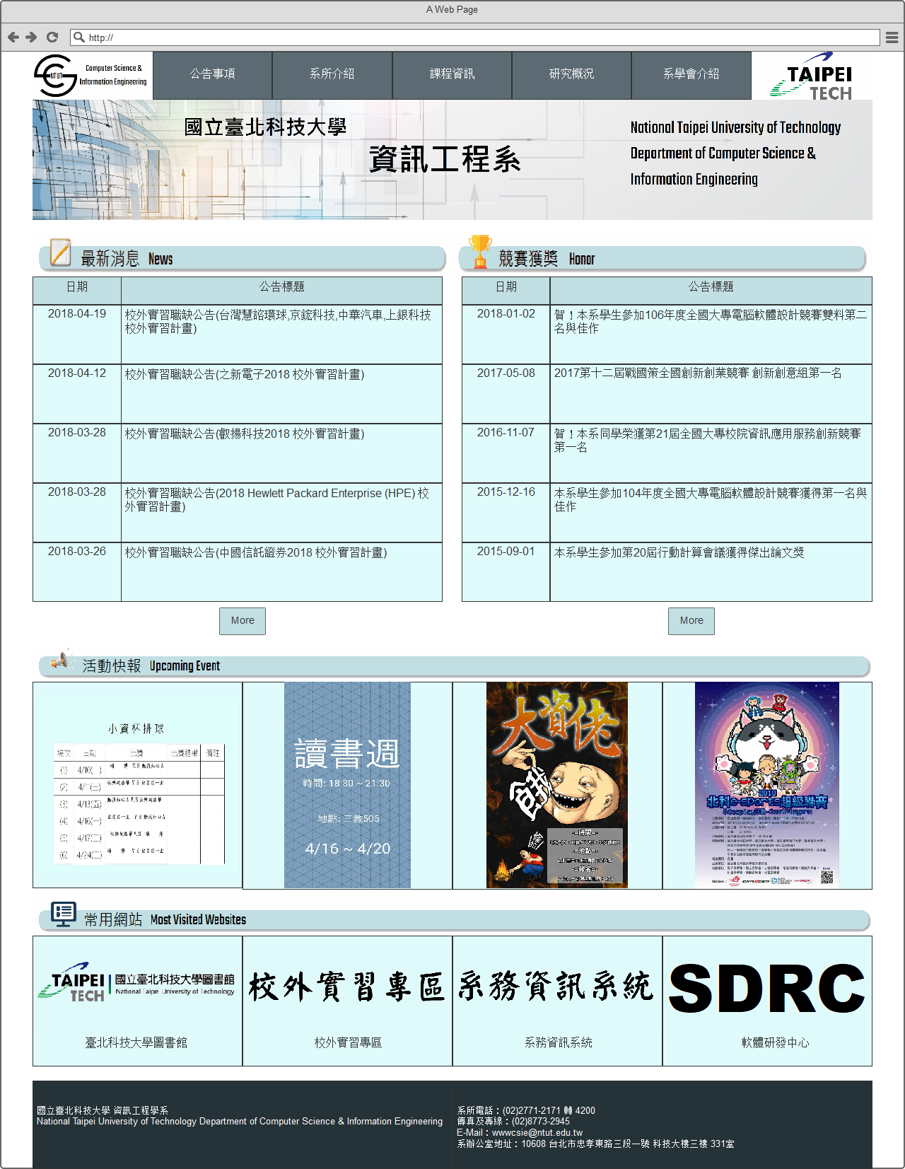

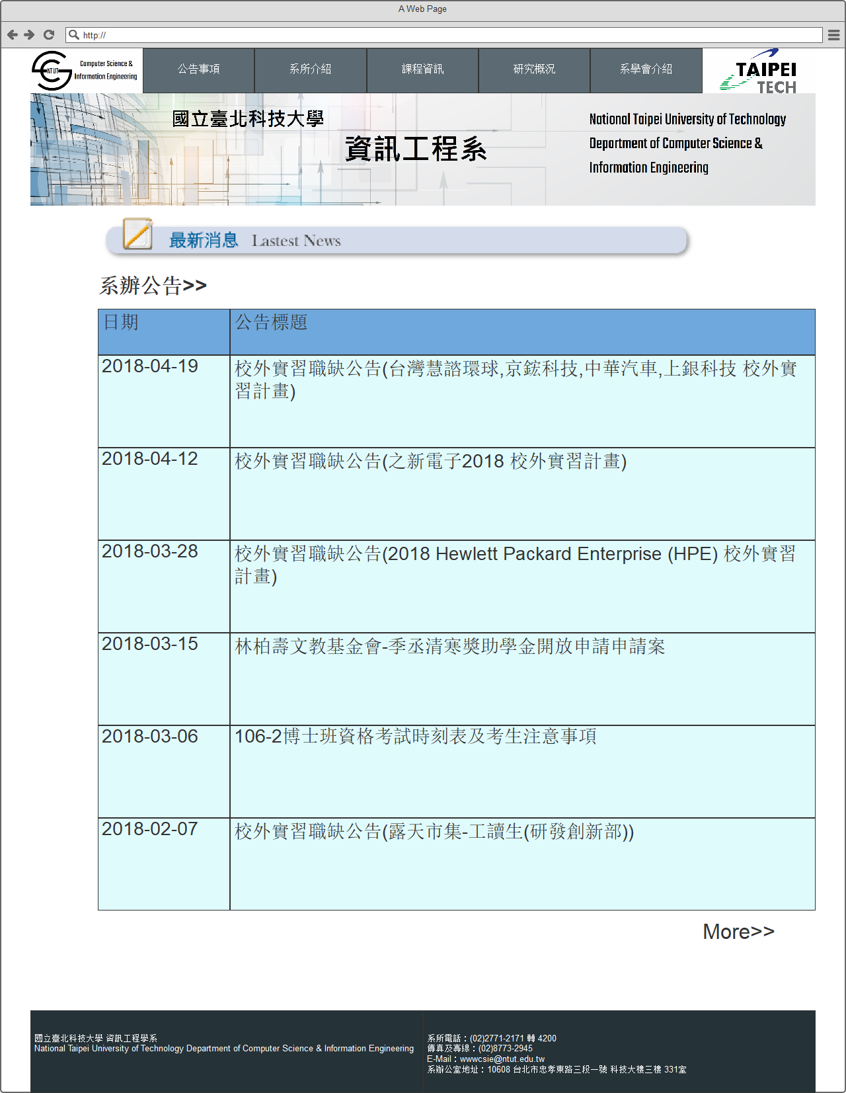
vision

Slide 10
網站導覽

Slide 11
header
header
header

Slide 13
#E0FBFC | #2DFE3 | #5CGB73 | #84DCC6 | #253237

